Slide 1
新课导入
“爱观察，会比较，聪明手快多灵巧；勤思考，找出归类来提高。”小朋友们，你们爱观察、会比较吗？让我们一起走进课文去看一看、比一比吧！

Slide 2
大小多少
7
一年级上册

Slide 3
我会写
xiǎo
部首：
小
笔顺：
组词：
大小 小河 小树

Slide 4
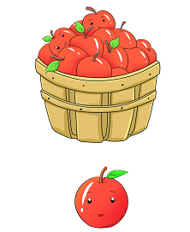
shǎo
部首：
小
笔顺：
组词：
少许 多少 少数

Slide 5
字
词
学
习
状元成才路
状元成才路
状元成才路
状元成才路
状元成才路
状元成才路
状元成才路
状元成才路
状元成才路
状元成才路
xiǎo
duō
shǎo
huánɡ
niú
zhī
māo
大小 多少 黄牛 一只猫
一边 鸭子 鸟 苹果
杏子 桃
大小 多少 黄牛 一只猫
一边 鸭子 鸟 苹果
杏子 桃
状元成才路
状元成才路
状元成才路
状元成才路
状元成才路
状元成才路
状元成才路
状元成才路
状元成才路
状元成才路
状元成才路
状元成才路
状元成才路
状元成才路
状元成才路
状元成才路
状元成才路
状元成才路
状元成才路
状元成才路
状元成才路
状元成才路
状元成才路
状元成才路
状元成才路
状元成才路
状元成才路
状元成才路
状元成才路
状元成才路
状元成才路
状元成才路
biān
状元成才路
yā
niǎo
状元成才路
状元成才路
pínɡ
ɡuǒ
状元成才路
状元成才路
状元成才路
状元成才路
状元成才路
状元成才路
状元成才路
状元成才路
状元成才路
状元成才路
状元成才路
状元成才路
状元成才路
状元成才路
状元成才路
状元成才路
状元成才路
状元成才路
状元成才路
状元成才路
状元成才路
状元成才路
状元成才路
状元成才路
状元成才路
状元成才路
状元成才路
状元成才路
状元成才路
状元成才路
状元成才路
状元成才路
状元成才路
状元成才路
状元成才路
状元成才路
状元成才路
状元成才路
状元成才路
状元成才路
xìnɡ
táo
状元成才路
状元成才路
状元成才路
状元成才路
状元成才路
状元成才路
状元成才路
状元成才路
状元成才路
状元成才路
状元成才路
状元成才路
状元成才路
状元成才路
状元成才路

Slide 6
我会认
duō
shǎo
多
少

Slide 7
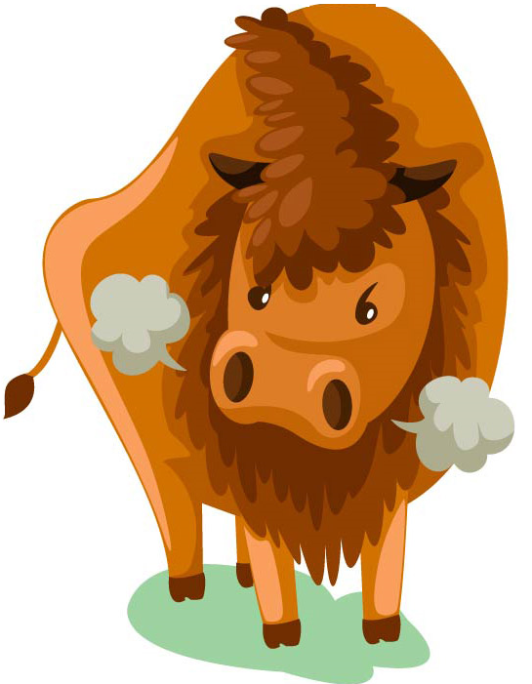
huánɡ niú
黄 牛

Slide 8
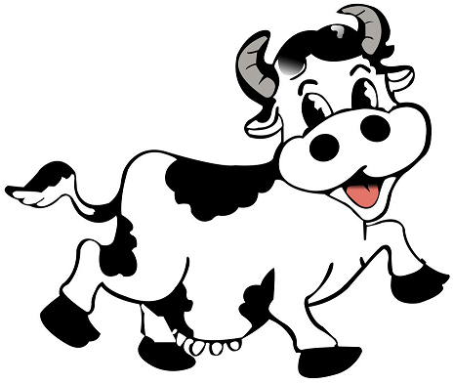
niú
部首：
牛
笔顺：
组词：
水牛 奶牛 牛肉

Slide 9
zhī
māo
只
犭
猫

Slide 10
多音字
zhī
（一只）
（船只）
只
zhǐ
（只有）
（只是）
zhī
zhǐ
例：在那几只（ ）猫中，只（ ）有一只( )是黑色的。
zhī

Slide 11
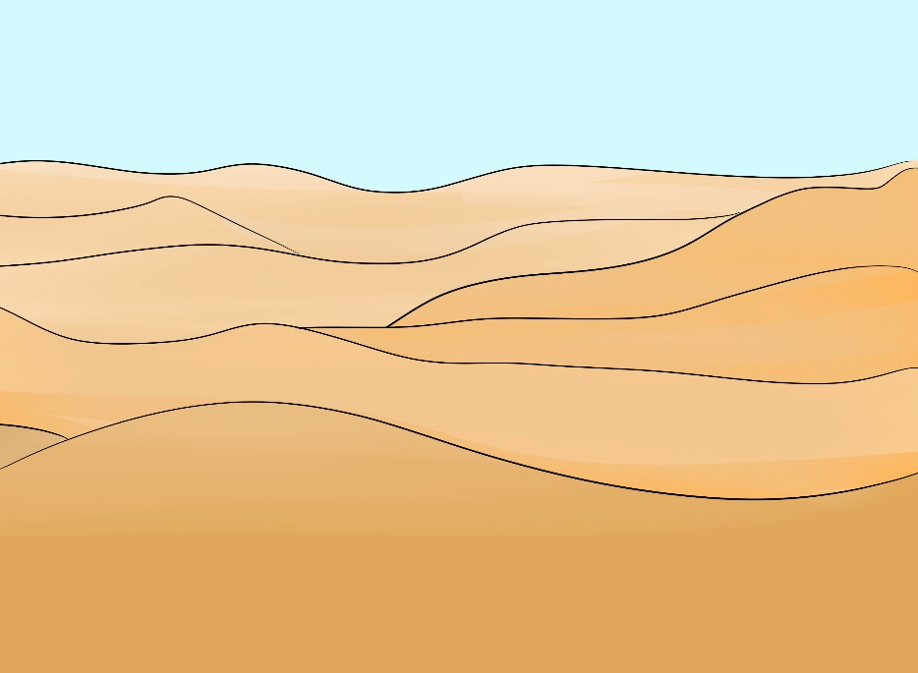
biān
边塞
边

Slide 12
yā
鸭

Slide 13
重难点字书写指导
鸟
niǎo
状元成才路
状元成才路
状元成才路
状元成才路
状元成才路
状元成才路
状元成才路
状元成才路
状元成才路
状元成才路
状元成才路
状元成才路
状元成才路
状元成才路
状元成才路
状元成才路
状元成才路
状元成才路
状元成才路
状元成才路
状元成才路
状元成才路
状元成才路
状元成才路
状元成才路
状元成才路
状元成才路
状元成才路
状元成才路
状元成才路
状元成才路
状元成才路
状元成才路
状元成才路
结构：
独体字
状元成才路
状元成才路
状元成才路
状元成才路
状元成才路
状元成才路
状元成才路
状元成才路
状元成才路
状元成才路
状元成才路
状元成才路
状元成才路
状元成才路
状元成才路
状元成才路
状元成才路
状元成才路
状元成才路
状元成才路
状元成才路
状元成才路
状元成才路
鸟
部首：
状元成才路
状元成才路
状元成才路
状元成才路
状元成才路
状元成才路
状元成才路
状元成才路
状元成才路
状元成才路
状元成才路
状元成才路
状元成才路
状元成才路
状元成才路
状元成才路
状元成才路
状元成才路
状元成才路
状元成才路
状元成才路
状元成才路
状元成才路
状元成才路
书写指导：
第三笔是点，第四笔是竖折折钩，横向的折段要拉宽些，最后一笔要拉长一些。
状元成才路
状元成才路
状元成才路
状元成才路
状元成才路
状元成才路
状元成才路
状元成才路
状元成才路
状元成才路
状元成才路
状元成才路
状元成才路
状元成才路
状元成才路
状元成才路
状元成才路
状元成才路
状元成才路

Slide 14
pínɡ ɡuǒ
苹果

Slide 15
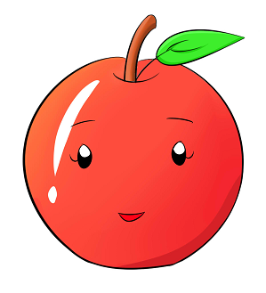
guǒ
部首：
丨
笔顺：
组词：
水果 苹果 果实

Slide 16
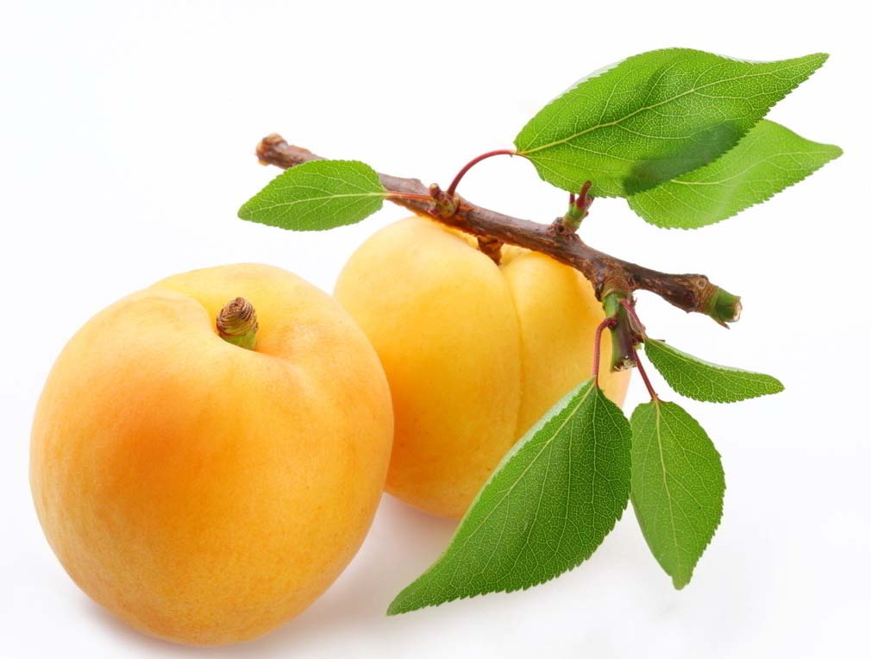
xìnɡ
杏

Slide 17
táo
桃

Slide 18
字
词
学
习
状元成才路
状元成才路
状元成才路
状元成才路
状元成才路
状元成才路
状元成才路
状元成才路
状元成才路
状元成才路
xiǎo
duō
shǎo
huánɡ
niú
zhī
māo
大小 多少 黄牛 一只猫
一边 鸭子 鸟 苹果
杏子 桃
大小 多少 黄牛 一只猫
一边 鸭子 鸟 苹果
杏子 桃
状元成才路
状元成才路
状元成才路
状元成才路
状元成才路
状元成才路
状元成才路
状元成才路
状元成才路
状元成才路
状元成才路
状元成才路
状元成才路
状元成才路
状元成才路
状元成才路
状元成才路
状元成才路
状元成才路
状元成才路
状元成才路
状元成才路
状元成才路
状元成才路
状元成才路
状元成才路
状元成才路
状元成才路
状元成才路
状元成才路
状元成才路
状元成才路
biān
状元成才路
yā
niǎo
状元成才路
状元成才路
pínɡ
ɡuǒ
状元成才路
状元成才路
状元成才路
状元成才路
状元成才路
状元成才路
状元成才路
状元成才路
状元成才路
状元成才路
状元成才路
状元成才路
状元成才路
状元成才路
状元成才路
状元成才路
状元成才路
状元成才路
状元成才路
状元成才路
状元成才路
状元成才路
状元成才路
状元成才路
状元成才路
状元成才路
状元成才路
状元成才路
状元成才路
状元成才路
状元成才路
状元成才路
状元成才路
状元成才路
状元成才路
状元成才路
状元成才路
状元成才路
状元成才路
状元成才路
xìnɡ
táo
状元成才路
状元成才路
状元成才路
状元成才路
状元成才路
状元成才路
状元成才路
状元成才路
状元成才路
状元成才路
状元成才路
状元成才路
状元成才路
状元成才路
状元成才路

Slide 19
向日葵
杏
只
猫
鸭
黄
桃
多
边
苹

Slide 20
shǎo（多少）
zhī（一只）
少
只
shào（少年）
zhǐ（只要）

Slide 21
我会写
xiǎo
部首：
小
笔顺：
组词：
大小 小河 小树

Slide 22
shǎo
部首：
小
笔顺：
组词：
少许 多少 少数

Slide 23
niú
部首：
牛
笔顺：
组词：
水牛 奶牛 牛肉

Slide 24
guǒ
部首：
丨
笔顺：
组词：
水果 苹果 果实

Slide 25
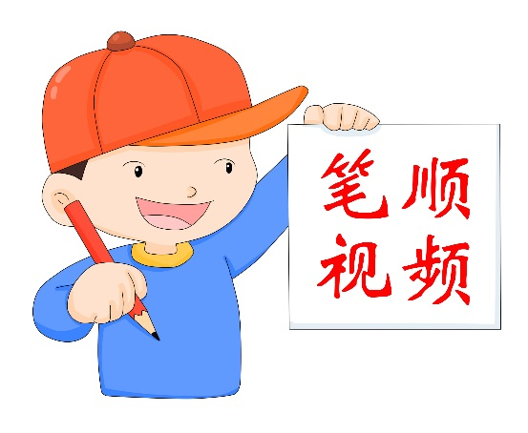
niǎo
部首：
鸟
笔顺：
组词：
鸟儿 小鸟 鸟窝

Slide 26
妙解课文
同学们，请大家认真听课文朗读，注意生字词的读音，一边听一边找：
文中有几对反义词？

Slide 27
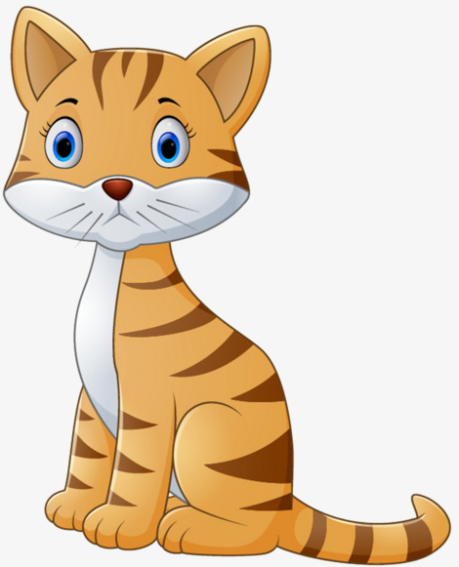
yí gè dà yí gè xiǎo
一个大，一个小，
yì tóu huáng niú yì zhī māo
一头黄牛一只猫。
将“黄牛”和“猫”进行对比，初步感受什么是“大”，什么是“小”。
黄牛：大
猫：小

Slide 28
找一找这句话中的反义词。
yí gè dà yí gè xiǎo
一个大，一个小，
yì tóu huáng niú yì zhī māo
一头黄牛一只猫。
反义词：大——小

Slide 29
yì biān duō yì biān shǎo
一边多，一边少，
yì qún yā zi yì zhī niǎo
一群鸭子一只鸟。
鸟：少
将“鸭子”和“鸟”进行对比，初步感受什么是“多”，什么是“少”。
鸭子：多

Slide 30
找一找这句话中的反义词。
yì biān duō yì biān shǎo
一边多，一边少，
yì qún yā zi yì zhī niǎo
一群鸭子一只鸟。
反义词：多——少

Slide 31
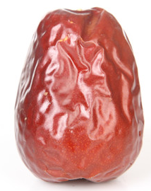
yí gè dà yí gè xiǎo
一个大，一个小。
yí gè píng guǒ yì kē zǎo
一个苹果一颗枣。
将“苹果”和“枣”进行对比，加深理解什么是“大”，什么是“小”。
苹果：大
枣：小

Slide 32
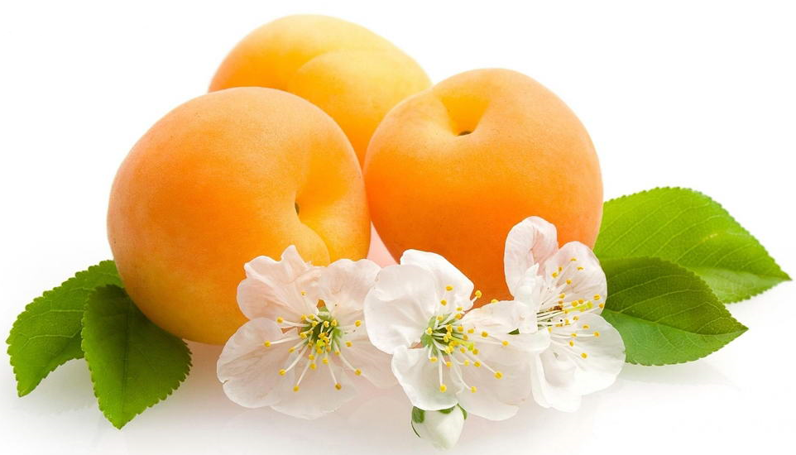
yì biān duō yì biān shǎo
一边多，一边少。
yì duī xìng zi yí gè táo
一堆杏子一个桃。
桃：少
将“杏子”和“桃”进行对比，加深理解什么是“多”，什么是“少”。
杏子：多

Slide 33
本文中这两组反义词重复出现。
反义词
大——小
多——少
小、多
大、少

Slide 34
量词我知道
头
只
一（ ）黄牛
一（ ）猫
一（ ）鸭子
一（ ）鸟
群
只

Slide 35
个
颗
一（ ）苹果
一（ ）枣
堆
个
一（ ）杏子
一（ ）桃
量词是表示数量单位的词，本课这样的量词有6个：“头、只、群、个、颗、堆”。

Slide 36
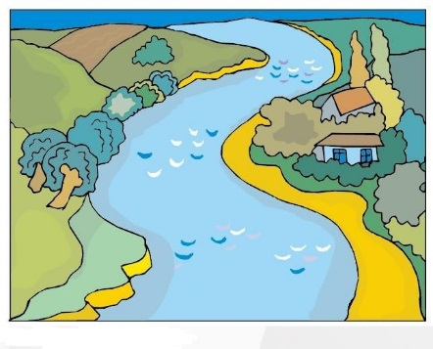
拓展练习
朵
条
一（ ）花
一（ ）河
棵
片
一（ ）树
一（ ）叶

Slide 37
主旨归纳
本文是让我们通过对农家小院里具体事物的比较和读儿歌，来了解两组反义词并学习如何正确使用量词。不同事物要使用不同的量词，我们应该逐步养成正确使用量词的习惯。

Slide 38
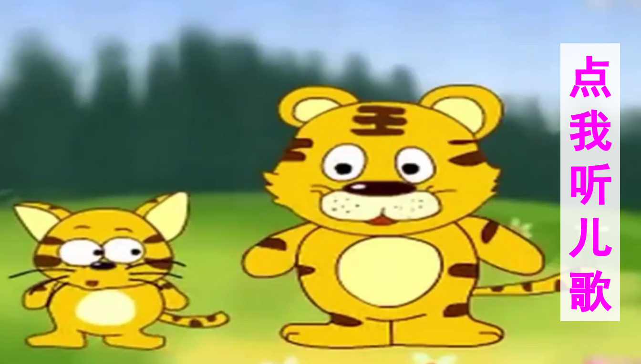
大小多少
知识拓展

Slide 39
量词歌
yì qún shī zi yì zhī māo
yí piàn sēn lín yì tiáo yú
一群狮子一只猫，
一片森林一条鱼。
yì bēi kā fēi yì píng jiǔ
yí kuài dàn gāo yì hú chá
一杯咖啡一瓶酒，
一块蛋糕一壶茶。

Slide 40
yí jià fēi jī yì sōu chuán
yí zhuàng gāo lóu yí zuò qiáo
一架飞机一艘船，
一幢高楼一座桥。
xiǎo péng you men yào jì zhù
nòng cuò liàng cí chū xiào huà
小朋友们要记住，
弄错量词出笑话。

Slide 41
课后作业
听写词语。
在田字格中练习书写本课生字。
有感情地朗读课文，背诵课文。
把家里的物品用恰当的量词表示出来。

